Slide 1
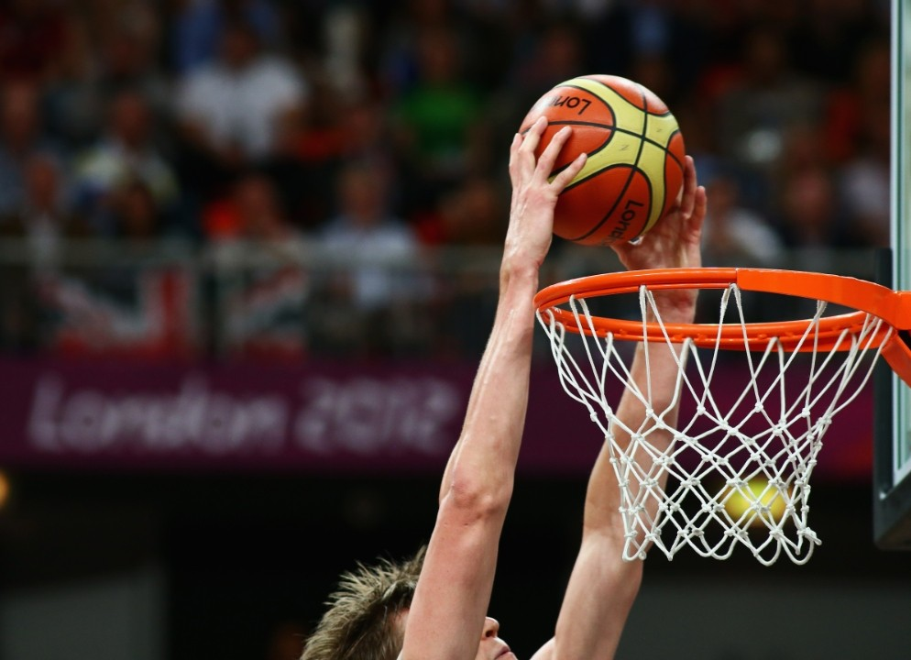
Баскетбол

Slide 2
Родина баскетбола
Родиной баскетбола являются Соединенные Штаты Америки. Игра была придумана в 1891 году в учебном центре Христианской молодежной ассоциации в Спрингфилде, штат Массачусетс. Чтобы оживить уроки по гимнастике, молодой преподаватель, уроженец Канады, доктор Дисеймс Нейсмит придумал новую игру. Он прикрепил к перилам балкона две фруктовые корзины без дна, в которые нужно было забрасывать футбольный мяч
(basket - корзина, boll - мяч).

Slide 3
Площадка
Игровая площадка должна представлять собой плоскую прямоугольную твердую поверхность без каких-либо препятствий Для главных официальных соревнований ФИБА, а также для строящихся новых игровых площадок размеры, измеренные от внутреннего края ограничительных линий, должны быть 28 метров в длину и 15 метров ширину.

Slide 4
Размеры щитов
Щит для баскетбола изготавливается из закаленного стекла толщиной 20 мм и имеет размер в длину 1,8 метра ( максимальное отклонение + 30 мм ) при размере в высоту 1,05 метра ( максимальное отклонение + 20 мм ). В целях предотвращения травматизма на нижнее и боковые, высотой 35 - 45 см, ребрах баскетбольного щита устанавливается амортизационная обивка. Согласно протоколу FIBA баскетбольный щит оборудован освещением, красного цвета, вокруг периметра с внутренней стороны щита. Устанавливается щит баскетбольный на высоте 3,05 метра - от покрытия площадки до баскетбольного кольца, при этом нижний край баскетбольного щита находится на высоте 2,75 метра. Баскетбольные щиты с кольцами выступают над баскетбольной площадкой от лицевой линии на 1,2 метра. Внутренний диаметр металлических баскетбольных колец с амортизаторами равен 45 см. и толщиной 2 см. Баскетбольное кольцо представляет собой веревочную сетку - корзину без дна 40 см длиной. Разметка баскетбольного щита по периметру и область зоны кольца (прямоугольник размер 59 см на 45 см ) представляет белая полоса шириной 5 см.

Slide 5
Правила
игры

Slide 6
Каждая команда должна
состоять из:
Не более чем 10 членов команды, имеющих право играть.
Тренера и, по желанию команды, помощника тренера.
Капитана, который должен быть одним из членов команды, имеющего право играть.
5 игроков каждой команды должны находиться на площадке в течение игрового времени и они могут быть заменены

Slide 7
Игровое время
Игра состоит из 4 периодов по 10 минут.
Продолжительность перерыва между первым и вторым, третьим и четвертым периодами игры и перед каждым дополнительным периодом составляет 2 минуты.
Продолжительность перерыва между половинами игры - 15 минут.

Slide 8
Как играют мячом
В баскетболе мячом играют только руками.
Бежать с мячом, преднамеренно бить по нему ногой, блокировать любой частью ноги или бить по нему кулаком является нарушением.
Случайное соприкосновение или касание мяча стопой или ногой не является нарушением.

Slide 9
Контроль мяча
Игрок контролирует мяч, когда он держит или ведет живой мяч, или живой мяч находится в его распоряжении.
Команда контролирует мяч, когда Игрок этой команды контролирует живой мяч или Игроки этой команды передают мяч друг другу.

Slide 10
Правило
Мяч, заброшенный с площадки, засчитывается команде, атакующей корзину, в которую он заброшен, следующим образом:
За мяч, заброшенный со штрафного броска, засчитывается 1 очко.
За мяч, заброшенный с игры, из 2-х очковой зоны засчитывается 2 очка.
За мяч, заброшенный из 3-х очковой зоны, засчитывается 3 очка.
Если Игрок случайно забрасывает мяч с площадки в свою корзину, очки записываются Капитану соперников.

Slide 11
Фол
Фол - это несоблюдение Правил, вследствие персонального контакта с соперником и/или неспортивного поведения.
Фол фиксируется провинившемуся и наказывается согласно положениям соответствующей статьи Правил.

Slide 12
Наказания
Если нарушение совершается в нападении, никакие очки не засчитываются и мяч передается сопернику для вбрасывания из-за пределов площадки напротив линии штрафного броска.
Если нарушение совершается в защите, атакующей команде засчитываются:
2 очка, если мяч был выпущен из 2-очковой зоны.
3 очка, если мяч был выпущен из 3-очковой зоны.
Засчитывание мяча и последующая процедура таковы, как в случае попадания мяча в корзину.
Если нарушение совершается одновременно Игроками обеих команд, никакие очки не засчитываются. Игра возобновляется спорным броском.

Slide 13
Штрафные броски
Штрафной бросок - это возможность, предоставляемая Игроку, набрать 1 очко броском в корзину без помех с позиции за линией штрафного броска и внутри полукруга.
Серия штрафных бросков - это все штрафные броски в результате наказания за один фол.
Штрафной бросок и все действия, связанные с ним, заканчиваются, когда мяч:
Входит непосредственно в корзину сверху, остается в ней или проходит сквозь нее.
Не имеет больше возможности попасть в корзину непосредственно или после касания кольца.
Правильно был сыгран Игроком после того,
как коснулся кольца.
4. Касается пола.

